Slide 1
L’action professionnelle de votre club en synergie avec le District
http://jobs-rotary.com/D1680-Annonces?District=1520

Slide 2
Le MOIS DE L’EMPLOI : LE PRINCIPE
Du 1er au 30 avril, donner un coup de pouce à l’emploi grâce à la puissance de notre District ( 1300 rotariens ) et de notre réseau pro personnel
en offrant aux commerces, artisans, métiers de service et entreprises de notre entourage la possibilité de diffuser des offres d’emploi CDI/CDD, de stages, d’alternances et d’apprentissages
Sur une plateforme mise à disposition par le District 1680 accessible via QR CODE ci-contre
ou via http://jobs-rotary.com/

Slide 3
Le mois de l’emploi du 1er au 30 Avril 2023 une action conjointe du District 1520 et de l’ensemble des clubs
Les points forts de l’action :
- S’inscrit dans l’actualité : aider les entreprises à trouver des salariés
- C’est gratuit
- Le candidat est en lien direct avec l’émetteur de l’offre d’emploi
Le Rotary se positionne comme un facilitateur et un partenaire économique

Slide 4
Le rôle du district
Mettre à disposition la plateforme web d’offres d’emploi
Transmettre un argumentaire pour les entreprises
Fournir les outils de communication ( Communiqué presse, flyer pour les entreprises, annonce-presse type, texte pour message radio , affichettes vers le grand public, posts réseaux sociaux )
Communiquer sur les réseaux FB et Linked’in du District
Etablir le timing de l’opération
. Nommer un référent pour l’opération

Slide 5
Le rôle essentiel des clubs, MOTEURS DE L’OPÉRATION
Chercher les offres d’emploi, de stages, d’alternances et d’apprentissages auprès des commerces, artisans, métiers de service et entreprises de leur entourage
Leur donner les informations pour la mise en ligne
Communiquer sur l’opération auprès des journalistes, dans les journaux locaux, la radio locale et sur les réseaux sociaux de leurs clubs

Slide 6
Les outils mis à disposition des clubs
Le site Web « le mois de l’emploi » http://jobs-rotary.com/
Communiqué de presse vers les grands journaux
1 argumentaire pour aider les rotariens à démarcher les entreprises
1 exemple de communiqué de presse
Texte pour message radio
Flyers et affiches pour informer le grand public de l’opération
Exemples de posts pour les réseaux sociaux ( lancement et relance )

Slide 7
Le timing
J-30 : démarrage de la recherche des offres d’emploi
J-15 : relance auprès des entreprises et 1er point sur les promesses d’offres avec le référent du District
J-10 : envoi du communiqué de presse aux journaux locaux
J-8 : 2ème point sur les annonces mises en ligne avec le Référent du District
J-3 : démarrage du compte à rebours sur les réseaux sociaux et mise en place des affichettes dans les commerces, postes de proximité. Message radio à transmettre au radio
J à J+8 : diffusion de l’annonce presse, message radio et posts sur FB
J+8 et J+15 : nouvelle série de posts sur les réseaux sociaux
J+30 : 1er bilan des entreprises ( infos à chercher par les rotariens concernés )
J+30 : Bilan de l’action par le Référent et le Gouverneur
.

Slide 8
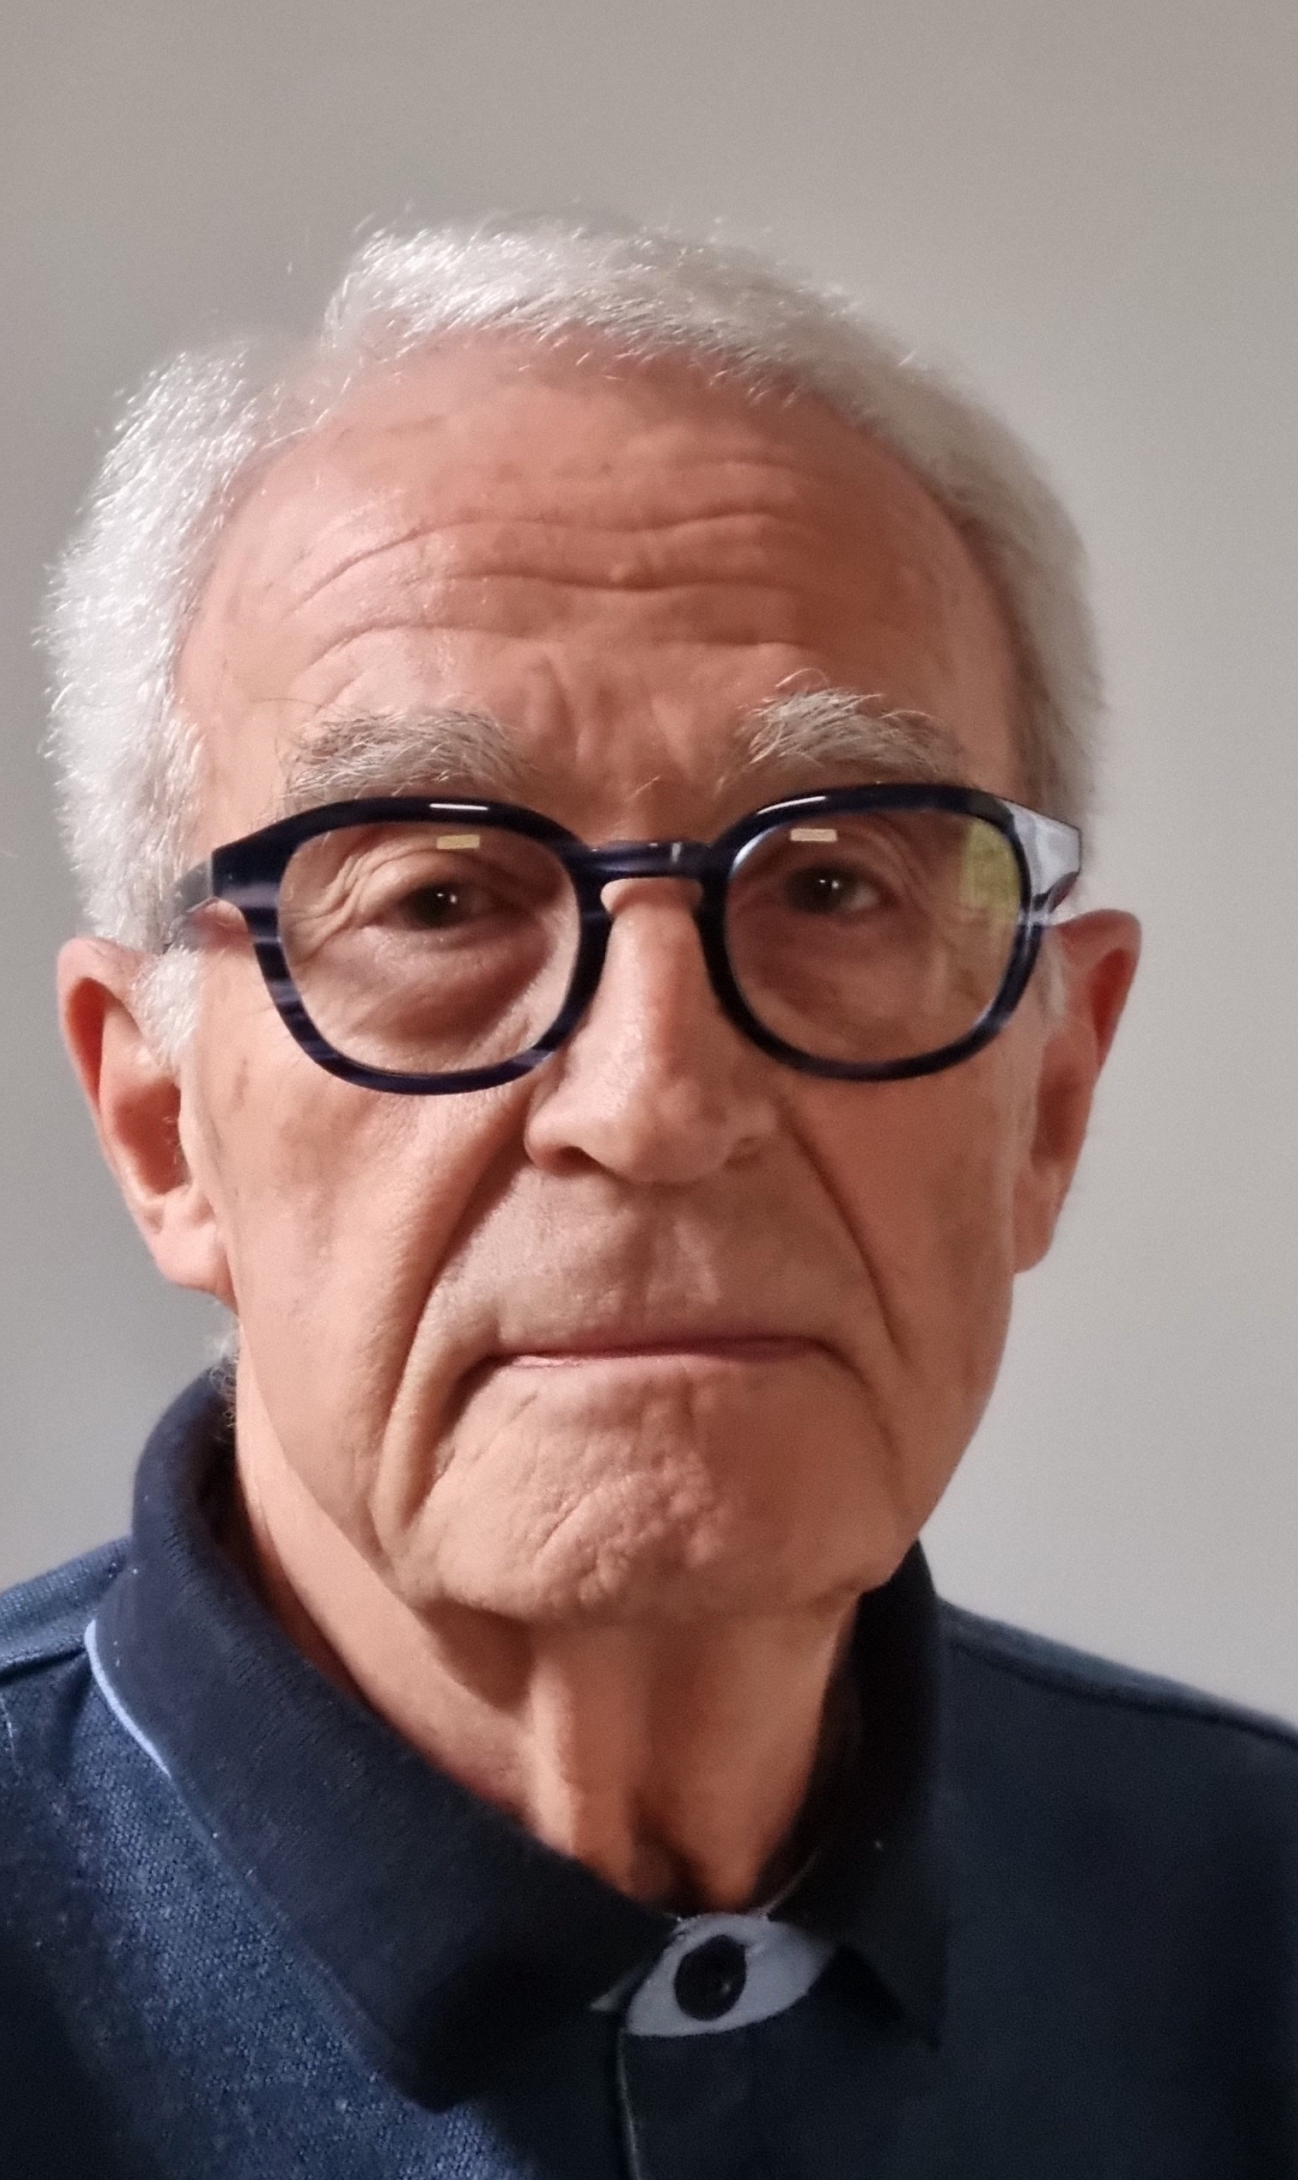
Le référent de l’action
Pour toutes questions, aides et support :
Contactez Jean-Paul CALAME RC Dunkerque,
référent de l’action « le mois de l’emploi »
Mail : jpcalame@aol.com
Tél. 06 21 07 34 01

